Slide 1
前端基础-CSS第七天
CSS高级技巧

Slide 2
精灵图
字体图标
CSS 三角
CSS 用户界面样式
vertical-align 属性应用
溢出的文字省略号显示
常见布局技巧

Slide 3
能够使用精灵图
能够使用字体图标
能够写出 CSS 三角
能够写出常见的 CSS 用户界面样式
能够说出常见的布局技巧
目标
TARGET

Slide 4
昨日复习
定位模式有哪几种？
绝对定位的盒子如何居中？公式
元素的显示与隐藏有哪三种？区别？

Slide 5


1.1 CSS高级技巧导读
CSS高级技巧导读
掌握程度：理解
01: 25
要点提示
今日目标介绍
视

Slide 6
1.2 为什么需要精灵技术
为什么需要精灵技术
掌握程度：理解
04: 56
要点提示
精灵图的使用目的
视
答

Slide 7

1.2.1 为什么需要精灵技术
课堂问答
课堂问答
1、如果网页有多个小的背景图，该怎么处理，用户体验更好呢？
答
Notes:
为了有效地减少服务器接收和发送请求的次数，提高页面的加载速度，出现了 CSS 精灵技术（也称 CSS Sprites、CSS 雪碧）。

Slide 8
1.3 精灵图使用（原理）
精灵图使用（原理）
掌握程度：理解
06: 15
要点提示
精灵图主要针对于小的背景图片使用
background-position 注意是负值
视
结

Slide 9
1.3.1 精灵图使用（原理）
课堂问答
知识总结
使用精灵图核心总结：
精灵图主要针对于小的背景图片使用。
主要借助于背景位置来实现---background-position 。
一般情况下精灵图都是负值。（千万注意网页中的坐标： x轴右边走是正值，左边走是负值， y轴同理。）
结

Slide 10
1.4 精灵图使用（代码）
精灵图使用（代码）
掌握程度：理解
06: 34
要点提示
演示精灵图的使用
视

Slide 11
1.5 精灵图案例-拼出自己名字
精灵图案例-拼出自己名字
掌握程度：理解
07: 34
要点提示
使用精灵图，拼出pink的名字
视
练

Slide 12
1.5.1 精灵图案例-拼出自己名字
5分钟
练习
请使用精灵图，拼出自己的名字。
练

Slide 13
2.1 字体图标产生和优点
字体图标产生和优点
掌握程度：理解
05: 10
要点提示
字体图标使用场景： 主要用于显示网页中通用、常用的一些小图标
视
结
练

Slide 14
2.1.1 字体图标产生和优点
课堂问答
知识总结
字体图标和精灵图的使用区别：
1.如果遇到一些结构和样式比较简单的小图标，就用字体图标。
2.如果遇到一些结构和样式复杂一点的小图片，就用精灵图。
结
练

Slide 15
2.1.2 字体图标产生和优点
5分钟
练习
请使用精灵图，拼出自己的名字。
练

Slide 16
2.2 字体图标下载
字体图标下载
掌握程度：理解
05: 49
要点提示
字体图标下载
视

Slide 17
2.3 字体图标的使用
字体图标的使用
掌握程度：理解
08: 20
要点提示
字体图标的使用步骤，注意路径问题
字体文件格式介绍
视
结
练

Slide 18
2.3.1 字体图标的使用
课堂问答
知识总结
字体图标的使用步骤，总结：
把下载包里面的 fonts 文件夹放入页面根目录下，注意路径问题
在 CSS 样式中全局声明字体
html 标签内添加小图标
给标签定义字体。
结
练

Slide 19
2.3.1 字体图标的使用
5分钟
练习
动手练习一下，请使用字体图标，在页面显示几个你喜欢的小图标吧。
练

Slide 20
2.4 字体图标的追加和加载原理
字体图标的追加和加载原理
掌握程度：理解
04: 10
要点提示
如果想添加新的字体图标，该怎么办呢？
视
结

Slide 21
2.4.1 字体图标的追加和加载原理
课堂问答
知识总结
添加新的字体图标到原来的字体文件中，总结：
把压缩包里面的 selection.json 从新上传
然后选中自己想要新的图标，
从新下载压缩包，
并替换原来的文件即可。
结

Slide 22
3.1 CSS三角的做法
CSS三角的做法
掌握程度：理解
05: 15
要点提示
盒子的宽度和高度要为0
四个边框都需要设置，才能显示三角形，不需要的边，使用transparent 透明色
视

Slide 23
3.3 CSS三角应用-京东效果
CSS三角应用-京东效果
掌握程度：理解
03: 48
要点提示
京东三角形案例：三角形的技巧+定位的使用
视
练

Slide 24

3.3.1 CSS三角应用-京东效果
5分钟
练习
动手练习一下：使用三角形的技巧，完成下面的效果。
练

Slide 25
3.3 用户界面-鼠标样式
用户界面-鼠标样式
掌握程度：理解
04: 18
要点提示
我们的鼠标样式，如何显示小手，或者其他的形状呢？
视
结
练

Slide 26
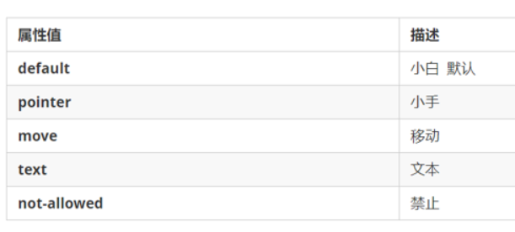
3.3.1 用户界面-鼠标样式
课堂问答
知识总结
常用的鼠标样式，总结：
结
练

Slide 27
3.3.2 用户界面-鼠标样式
5分钟
练习
动手练习一下：使用三角形的技巧，完成下面的效果。
练

Slide 28
3.4 用户界面-取消表单轮廓和防止拖拽文本域
用户界面-取消表单轮廓和防止拖拽文本域
掌握程度：理解
04: 36
要点提示
表单输入框获得焦点的时候，会有一圈蓝色的线，如何去除呢？
如何防止用户拖拽文本框？
视
结

Slide 29
3.4.1 用户界面-取消表单轮廓和防止拖拽文本域
课堂问答
知识总结
取消轮廓线：
  给表单添加 outline: 0;
  给表单添加 outline: none;
防止文本域被拖拽：
  textarea { resize: none;}
结

Slide 30
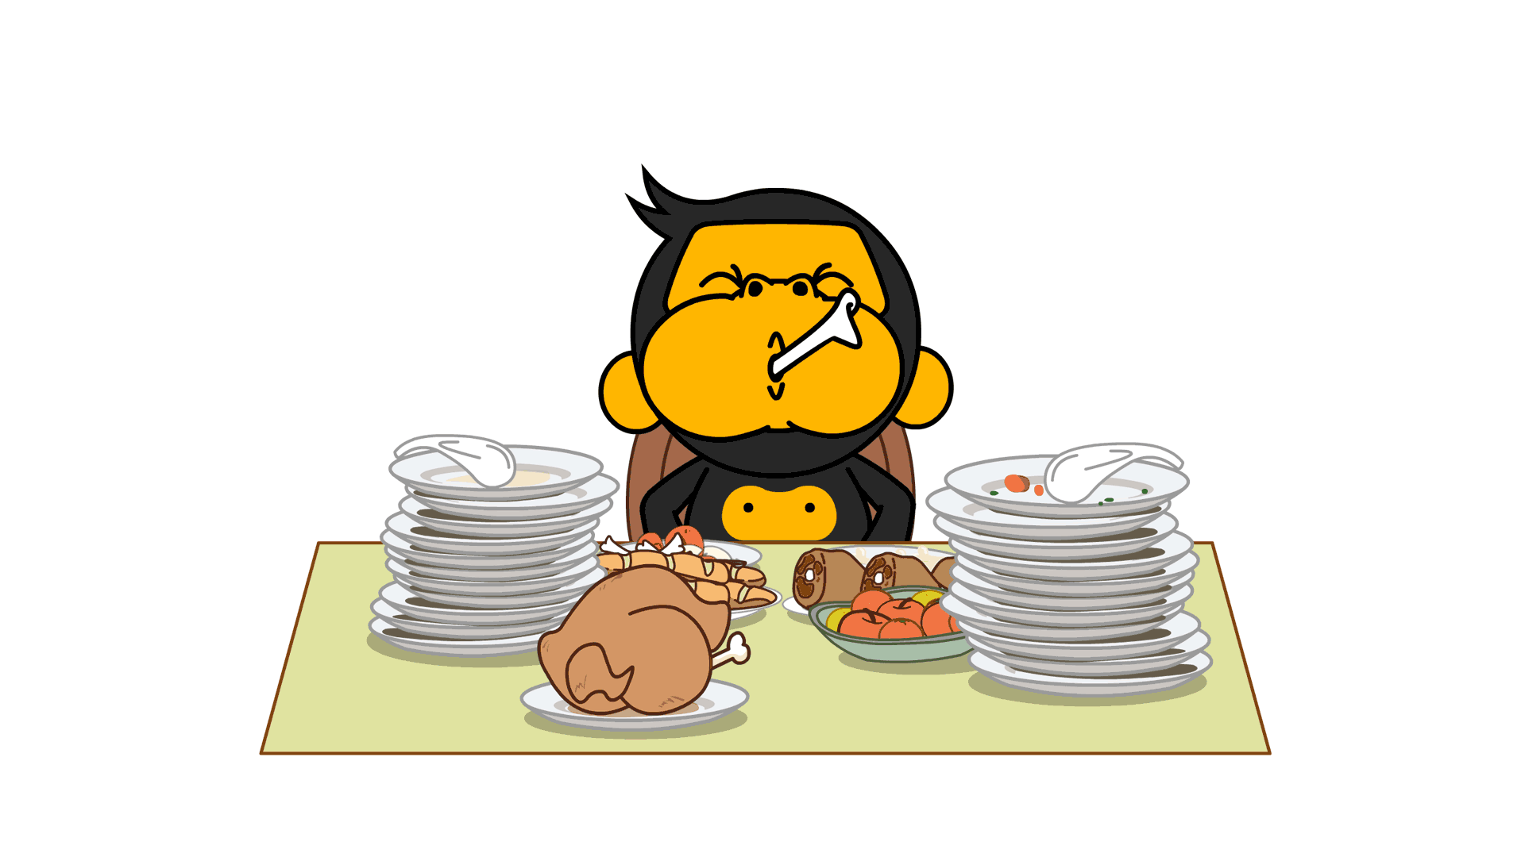

Slide 31
4.1 vertical-align实现行内块和文字垂直居中对齐
vertical-align实现行内块和文字垂直居中对齐
掌握程度：理解
08: 05
要点提示
如何让一个图片和文字在同一行中居中对齐呢？
视
结
练

Slide 32
4.1.1 vertical-align实现行内块和文字垂直居中对齐
课堂问答
知识总结
图片、表单都属于行内块元素，默认的 vertical-align 是基线对齐。
可以给图片、表单这些行内块元素的 vertical-align 属性设置为 middle ，就可以让文字和图片垂直居中对齐了
结
练

Slide 33
4.1.2 vertical-align实现行内块和文字垂直居中对齐
3分钟
练习
图片和文字垂直居中，实现一下吧~
练

Slide 34
4.2 图片底侧空白缝隙解决方案
图片底侧空白缝隙解决方案
掌握程度：理解
04: 25
要点提示
之前有同学可能观察到，图片默认 底部会有一个小缝隙，是什么原因呢？
视
结
练

Slide 35
4.2.1 图片底侧空白缝隙解决方案
课堂问答
知识总结
产生原因：图片底侧会有一个空白缝隙，原因是行内块元素会和文字的基线对齐。
主要解决方法有两种：
  1.给图片添加 vertical-align:middle | top| bottom 等。 （提倡使用的）
  2.把图片转换为块级元素 display: block;
结
练

Slide 36
4.2.2 图片底侧空白缝隙解决方案
3分钟
练习
练习一下，解决图片底侧的空白缝隙~
练

Slide 37
4.3 单行文字溢出省略号显示
单行文字溢出省略号显示
掌握程度：理解
05: 05
要点提示
有的时候文字比较多，会超出，我们如何用省略号表示没有显示完的部分呢？
视
结

Slide 38
4.3.1 单行文字溢出省略号显示
课堂问答
知识总结
单行文本溢出显示省略号--必须满足三个条件：
/*1. 先强制一行内显示文本*/
white-space: nowrap; （ 默认 normal 自动换行）
/*2. 超出的部分隐藏*/
overflow: hidden;
/*3. 文字用省略号替代超出的部分*/
text-overflow: ellipsis;
结

Slide 39
4.4 多行文字溢出省略号显示
多行文字溢出省略号显示
掌握程度：理解
05: 01
要点提示
单行文本省略号可以实现了，那多行文字的情况下溢出，该怎么办呢？
视
结

Slide 40
4.4.1 多行文字溢出省略号显示
课堂问答
知识总结
多行文本溢出显示省略号：
多行文本溢出显示省略号，有较大兼容性问题
更推荐让后台人员来做这个效果，后台人员可以设置显示多少个字，操作更简单
结

Slide 41
5.1 布局技巧-margin负值巧妙运用（上）
布局技巧-margin负值巧妙运用（上）
掌握程度：理解
05: 25
要点提示
场景：利用margin负值，让相邻盒子的边实现压盖效果
视

Slide 42
5.2 布局技巧-margin负值巧妙运用（下）
布局技巧-margin负值巧妙运用（下）
掌握程度：理解
04: 32
要点提示
margin负值+定位+z-index的使用
视
结

Slide 43
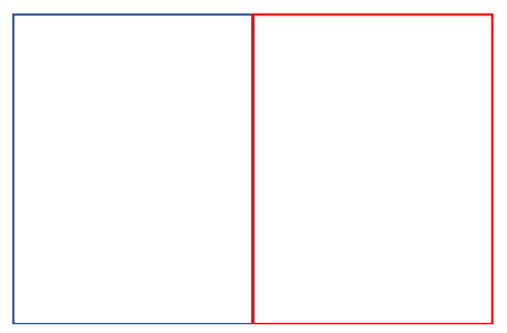
5.2.1 布局技巧-margin负值巧妙运用
课堂问答
知识总结
技巧总结：
1.让每个盒子margin 往左侧移动 -1px 正好压住相邻盒子边框
2.鼠标经过某个盒子的时候，提高当前盒子的层级即可（如果没有有定位，则加相对定位（保留位置），如果有定位，则加z-index）
结

Slide 44
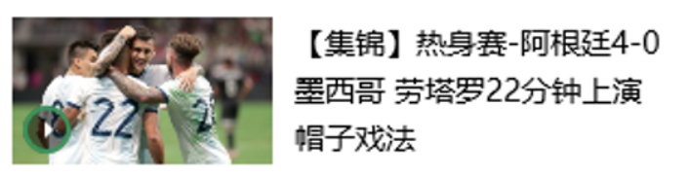
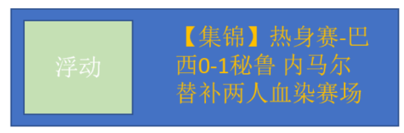
5.3 布局技巧-文字围绕浮动元素巧妙运用
布局技巧-文字围绕浮动元素巧妙运用
掌握程度：理解
07: 33
要点提示
巧妙运用浮动元素不会压住文字的特性
视

Slide 45
5.4 布局技巧-行内块的巧妙运用
布局技巧-行内块的巧妙运用
掌握程度：理解
08: 24
要点提示
页面的数量不确定
行内块的盒子，使用 text-align:center 居中
行内块的盒子，水平排列，默认就会有缝隙
视
结

Slide 46
5.4.1 布局技巧-行内块的巧妙运用
课堂问答
知识总结
页码在页面中间显示:
把这些链接盒子转换为行内块， 之后给父级指定 text-align:center;
利用行内块元素中间有缝隙，并且给父级添加 text-align:center; 行内块元素会水平会居中
结

Slide 47
6.1 布局技巧-CSS三角巧妙运用（上）
布局技巧-CSS三角巧妙运用（上）
掌握程度：理解
06: 09
要点提示
三角形是利用盒子的边框制作的
盒子的宽高为零
根据需要设置不同粗细和颜色的边框
视
结
练

Slide 48



6.2 布局技巧-CSS三角巧妙运用（下）
布局技巧-CSS三角巧妙运用（下）
掌握程度：理解
07: 02
要点提示
红色部分右下角缺一部分，实际上是被一个透明的三角形盒子挡住了
视
练

Slide 49
6.2.1 布局技巧-CSS三角巧妙运用（下）
5分钟
练习
来，我们赶快动手练习一下刚刚的案例吧~
练

Slide 50
6.3 CSS初始化
CSS初始化
掌握程度：理解
07: 37
要点提示
为了消除不同浏览器对HTML文本呈现的差异，照顾浏览器的兼容，我们需要对CSS 初始化
CSS初始化是指重设浏览器的样式。 (也称为CSS reset）
视
结
练

Slide 51
